Slide 1

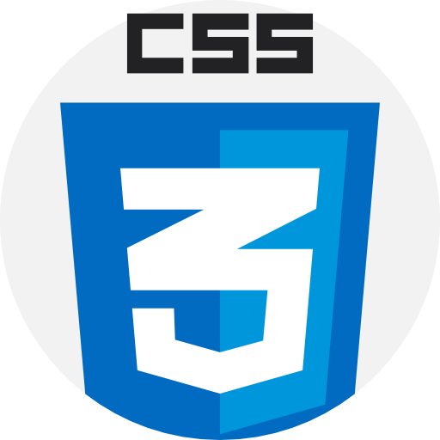

<Web Design>

Slide 2

React Framework

Slide 3
តើអ្វីជា React framework?

Slide 4
React framework គឺជា opensource UI framework មួយដែលបង្កើតដោយក្រុមការងារ Meta (Facebook) ដែល ដំណើរការដោយផ្អែកទៅលើ ភាសា Java Script (JS)។

Slide 5
ហេតុអ្វីបានជា យើងគួរប្រើប្រាស់
React framework?

Slide 6
មូលហេតុដែលយើងគួរតែប្រើប្រាស់ React framework៖
Flexibility
Easy to Learn
Performance
Easy to test and deploy
Full of Support

Slide 7
ដំណើរការ នៃ ការប្រើប្រាស់
React Framework

Slide 8

ជំហានទី១
Install Node JS

Slide 9


Slide 10

ជំហានទី២
Create React Project ដោយប្រើប្រាស់ Vite

Slide 11
Structure
នៃ React Project

Slide 12
សំណួរ កិច្ចការផ្ទះ
តើអ្វីជា Node JS និង​ Vite ?

Slide 13
ជួបគ្នាសប្ដាហ៍ក្រោយ!

